Slide 1
МБОУ «ЦО №5 Имени Героя России Максима Сураева»
ДОПОЛНИТЕЛЬНОЕ ОБРАЗОВАНИЕ
КРУЖОК
«РАЗВИТИЕ ФИНАНСОВОЙ ГРАМОТНОСТИ»
У ДЕТЕЙ
СТАРШЕГО ДОШКОЛЬНОГО ВОЗРАСТА
Руководитель:
Дзвоневская
Тамара Васильевна

Slide 2
Цель:
Формирование у детей предпосылок для финансовой грамотности, интереса к экономическим знаниям.
Задачи:
познакомить с элементарными экономическими понятиями;
формировать деловые качества личности, обучать ориентироваться в происходящем;
развивать логическое мышление, наблюдательность, пополнять словарный запас;
учить оперировать деньгами, соотносить доход с ценой товара, что деньги служат средством обмена товарами между людьми – «товар – деньги – товар»;
учить уважать людей, которые трудятся и честно зарабатывают деньги;
понимать и ценить окружающий предметный мир, как результат труда людей;
воспитывать у детей умение применять на практике в жизни полученные знания по экономике.

Slide 3
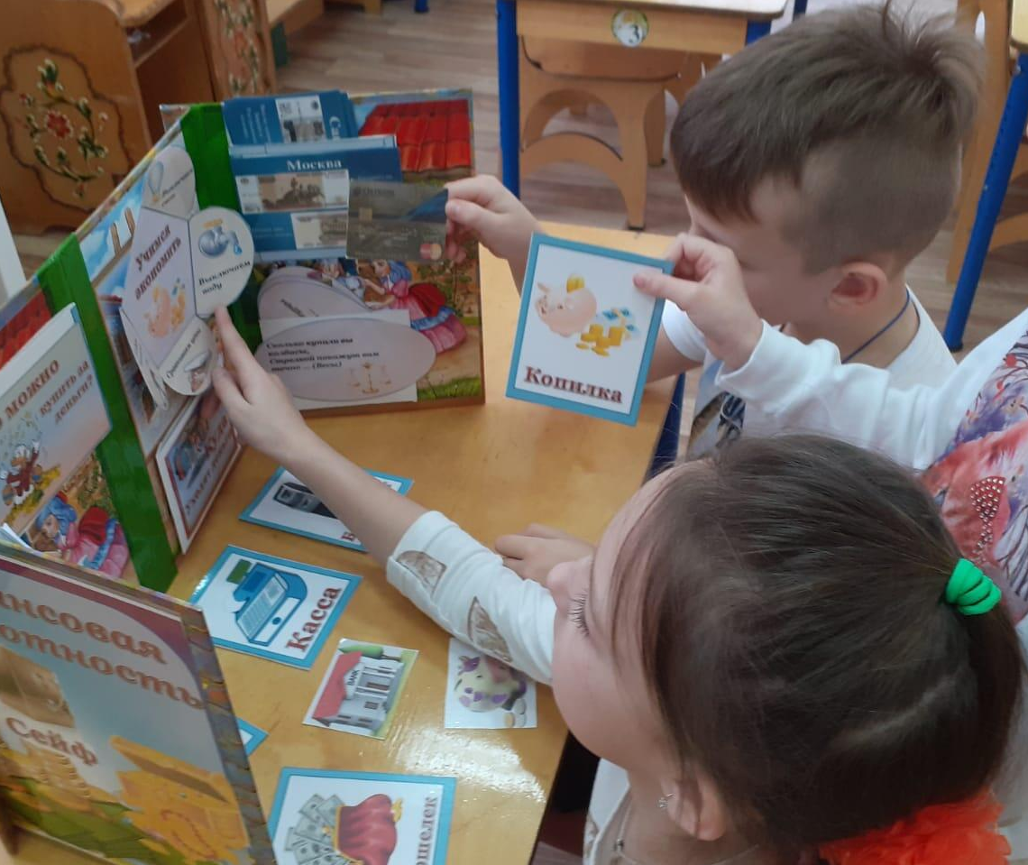
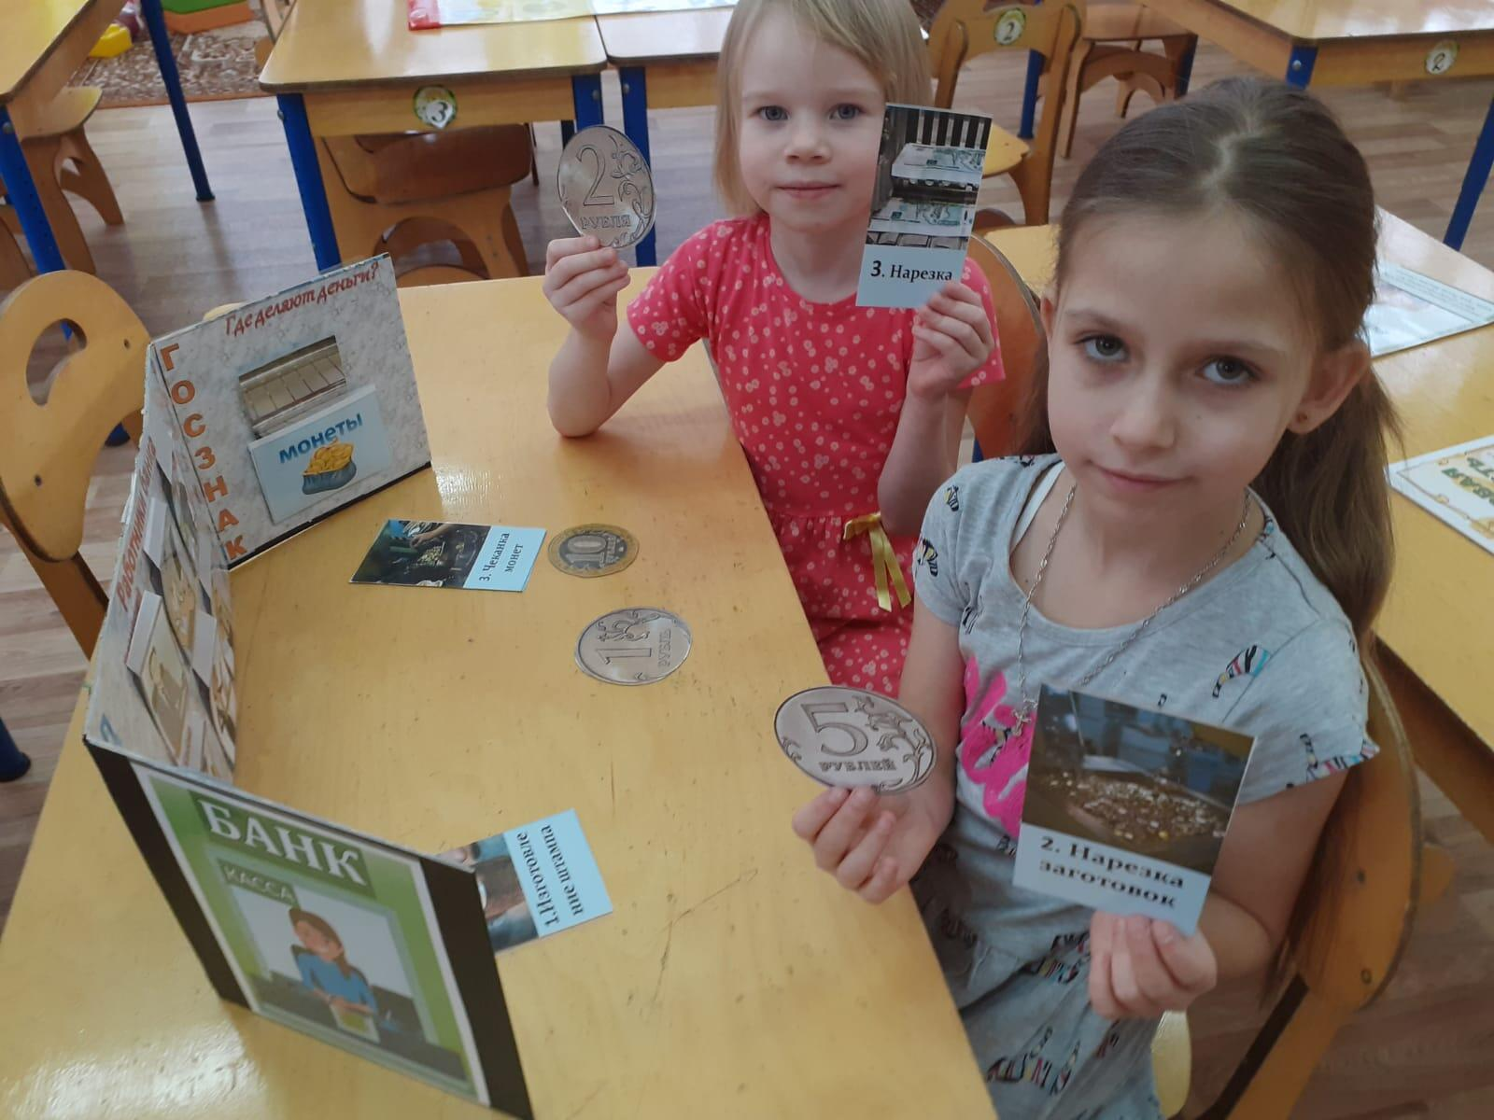
познакомить с историей возникновения денег, их предназначением, с монетами, денежными единицами России.
Занятие на тему: «ЧТО ТАКОЕ ДЕНЬГИ?»
Цель:

Slide 4
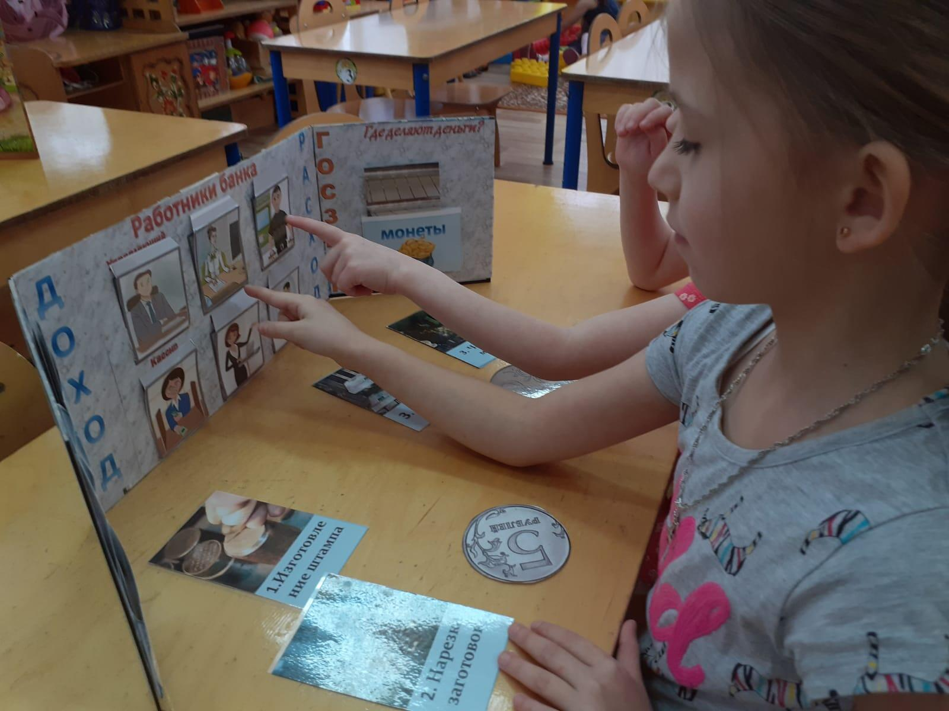
ознакомление с профессиями банковских работников.
Занятие на тему: «БАНКОВСКИЕ СЛУЖАЩИЕ»
Цель:

Slide 5
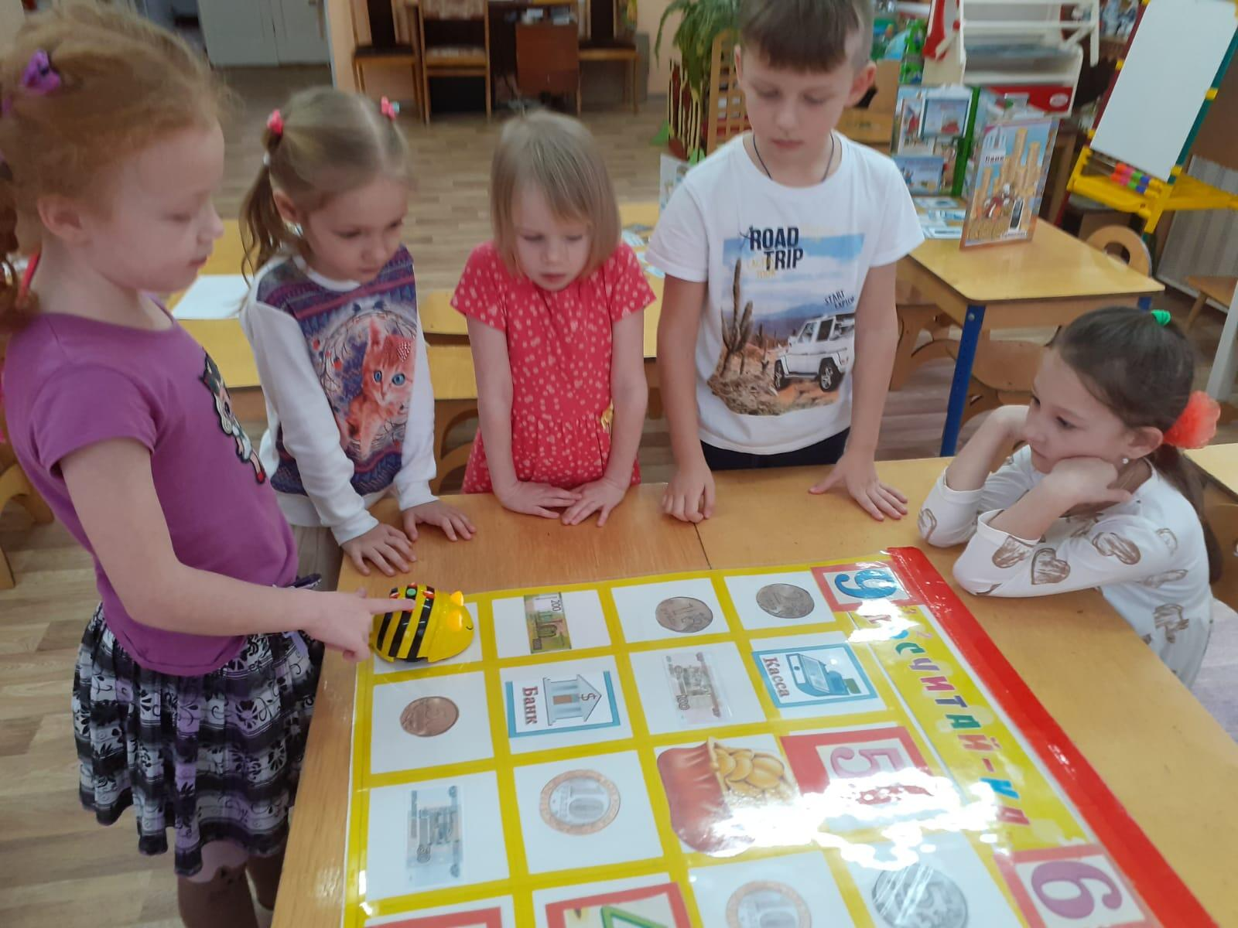
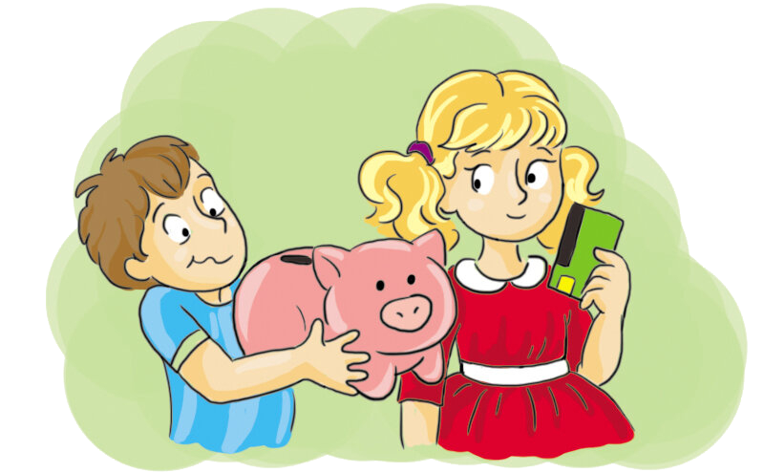
раскрыть сущность понятия «размен»; закрепить понятие «деньги», «магазин», «цена», «сдача»; учить детей устанавливать взаимосвязь между достоинством денег и количеством купюр и монет при размене денег; учить выполнять практические действия по размену денег.
Занятие по ФЭМП на тему: «РАЗМЕН ДЕНЕГ»
Цель:

Slide 6
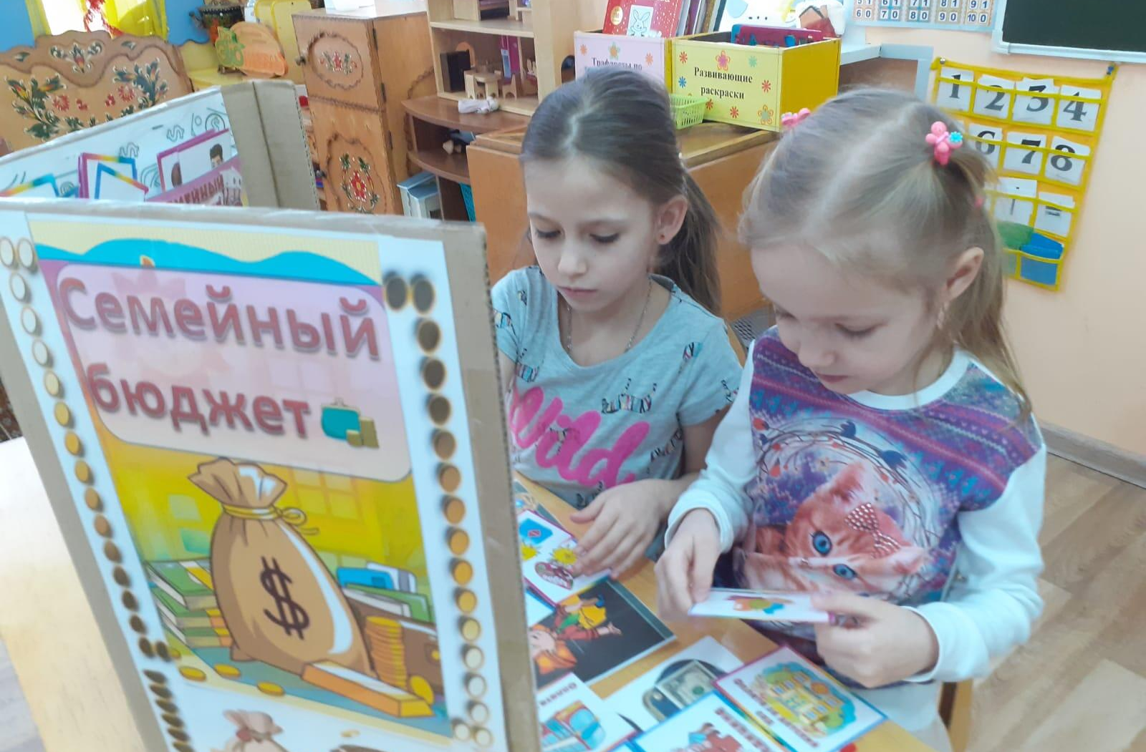
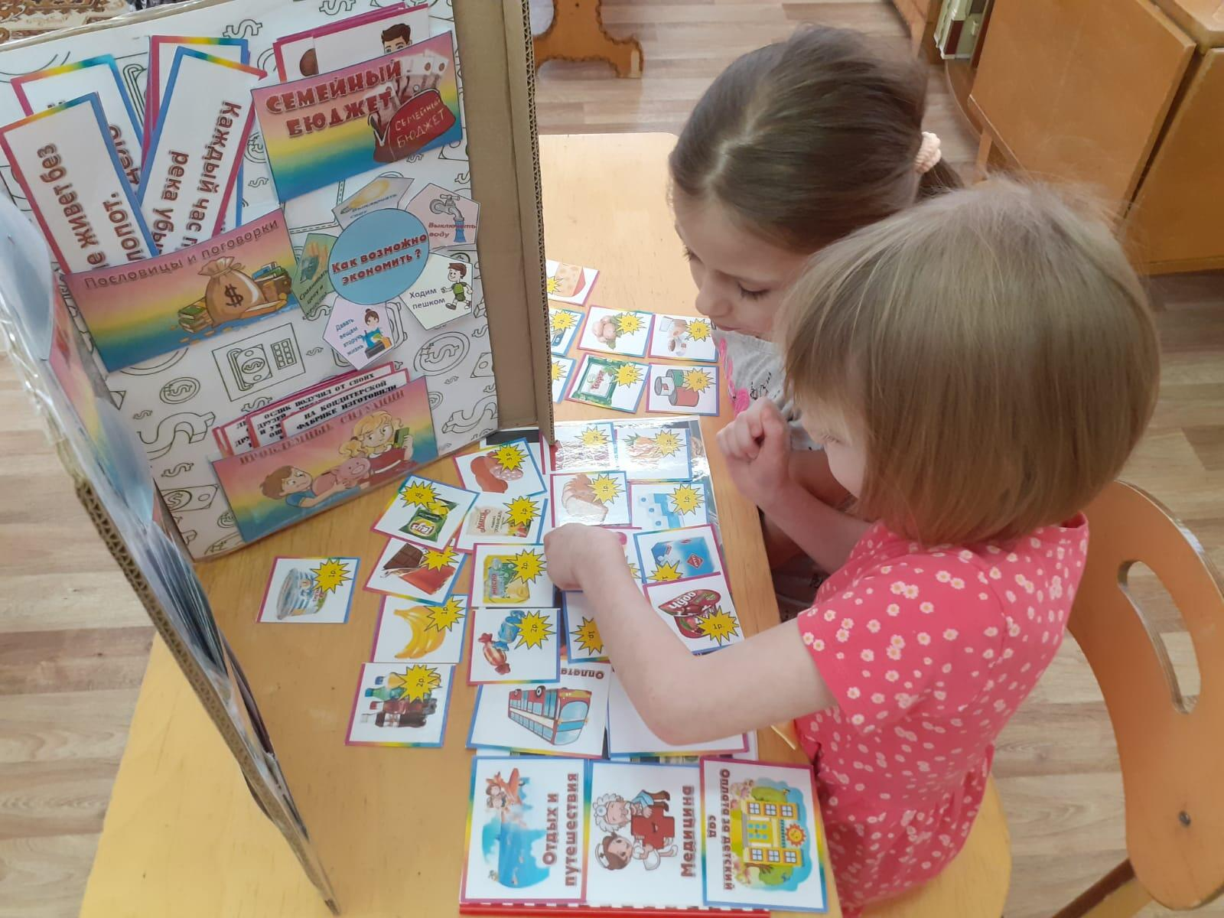
дать понятие экономики (наука о домашнем хозяйстве); дать понятие новым словам: бюджет, зарплата, пенсия, стипендия и расходы.
Занятие на тему: «БЮДЖЕТ СЕМЬИ»
Цель:

Slide 7
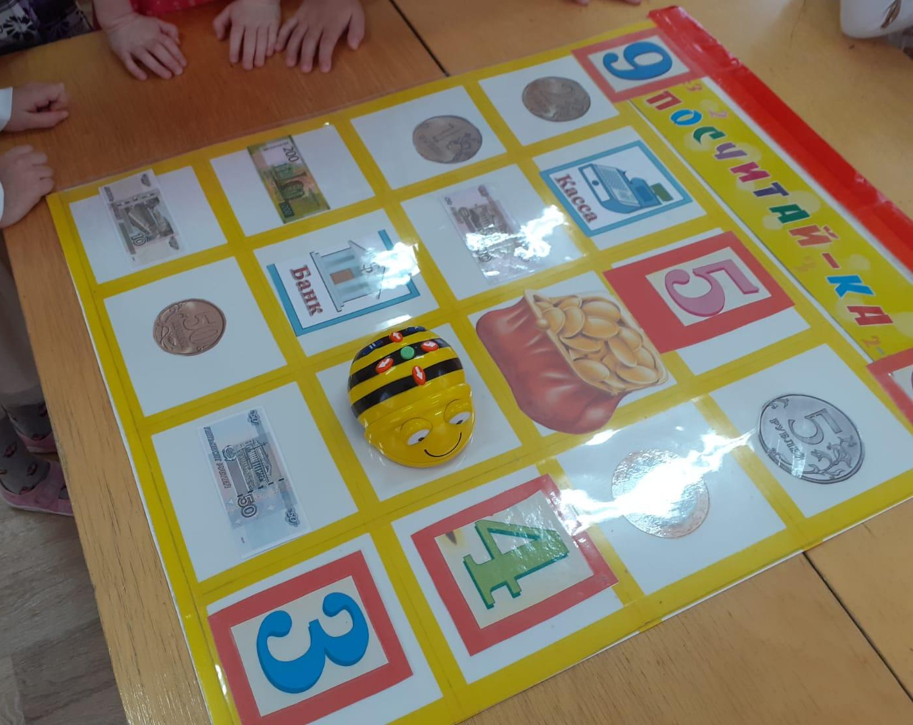
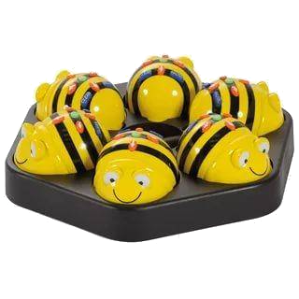
Подборка игр и упражнений по СТЭМ образованию
с использованием программируемого
мини-робота «УМНАЯ ПЧЕЛА»

Slide 8
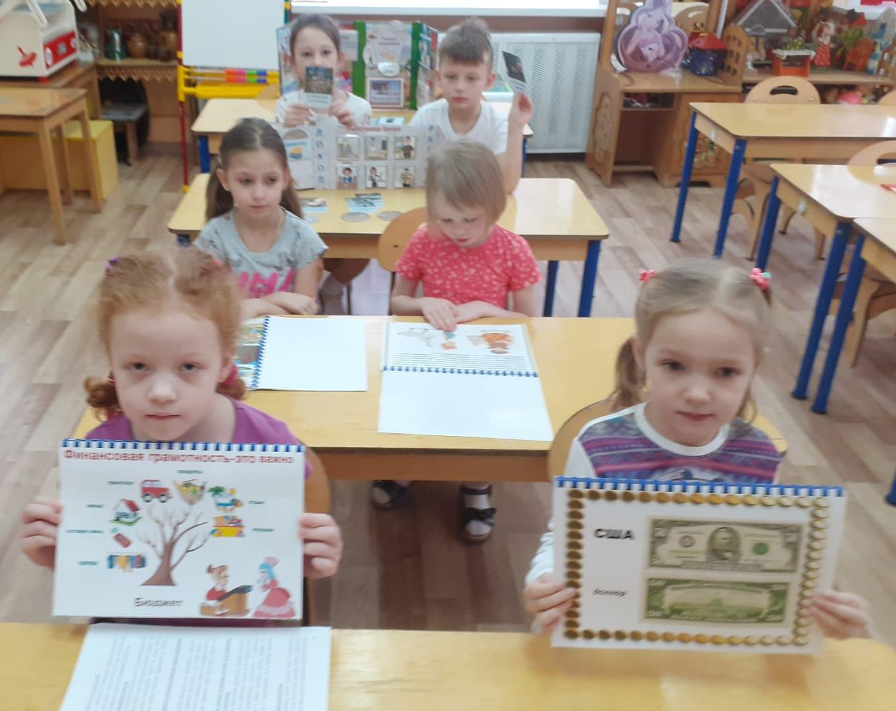
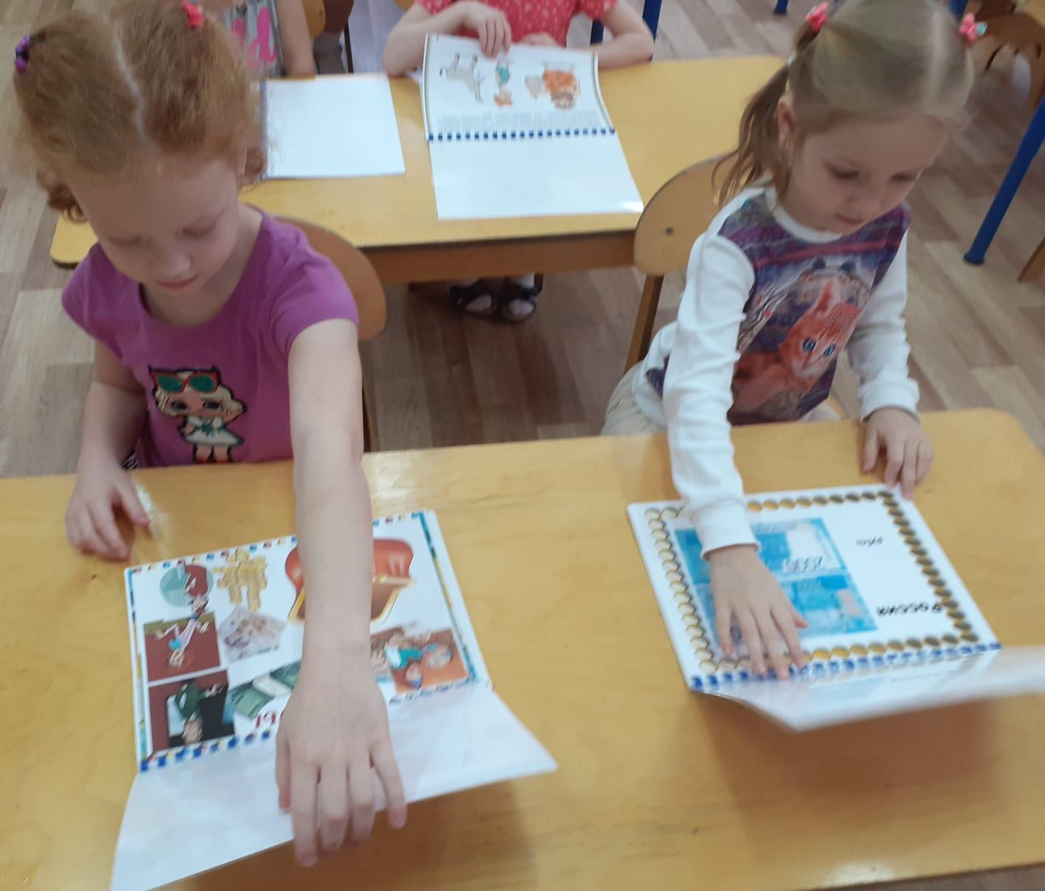
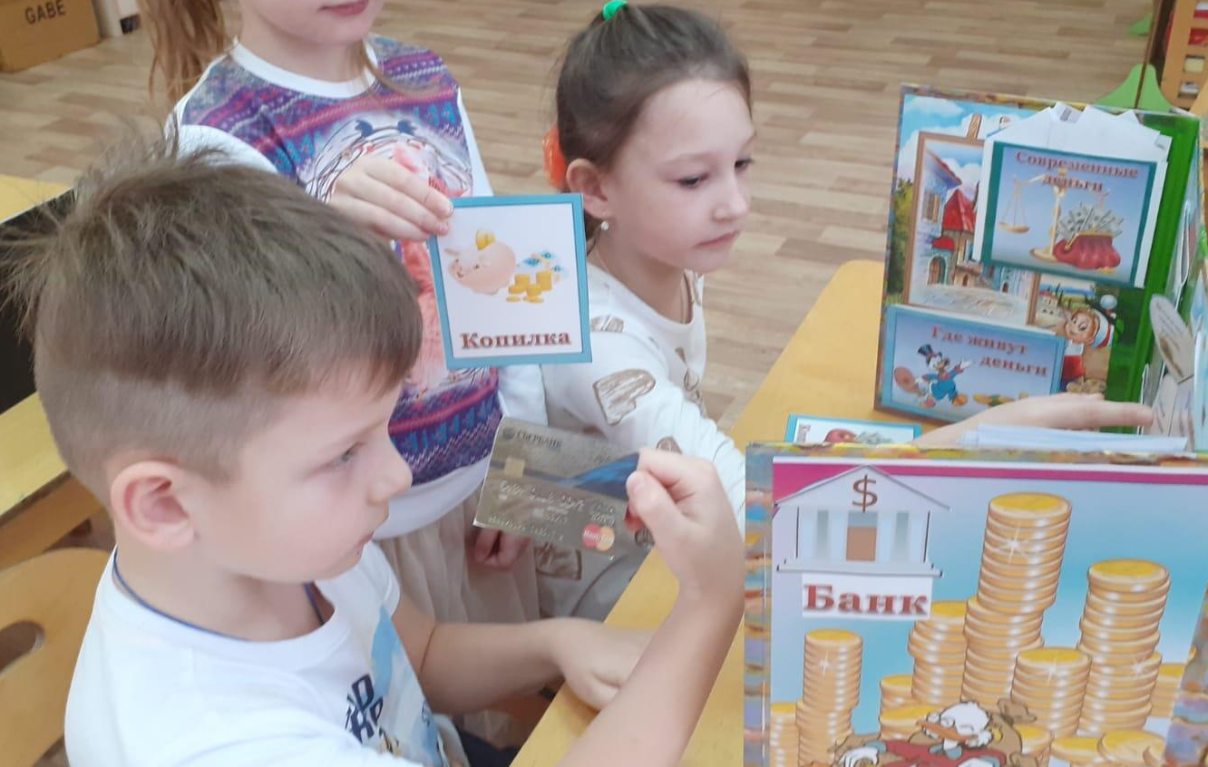
закрепление изученного
Индивидуальная работа с развивающими альбомами
Цель:

Slide 9
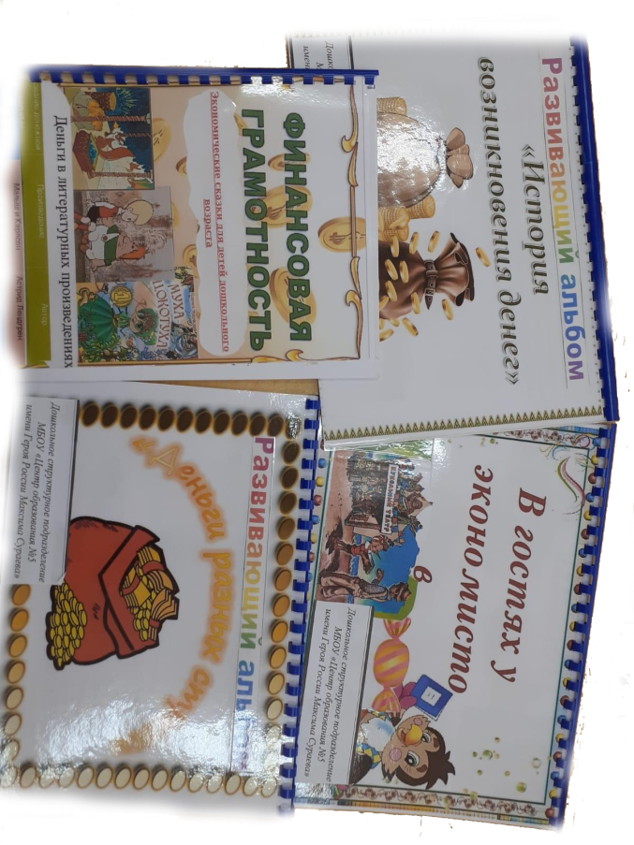
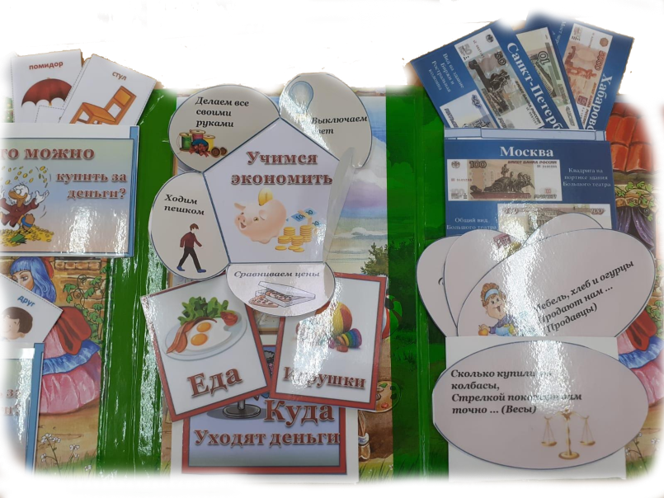
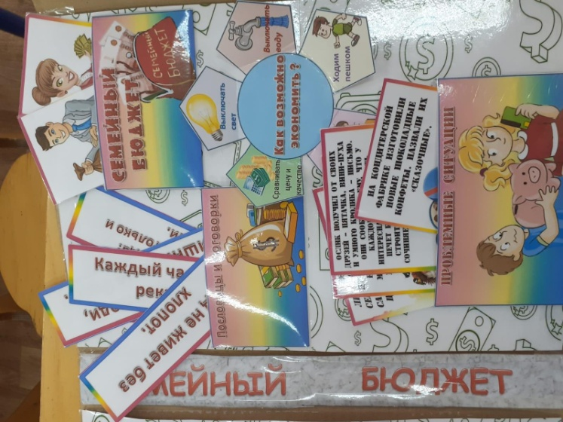
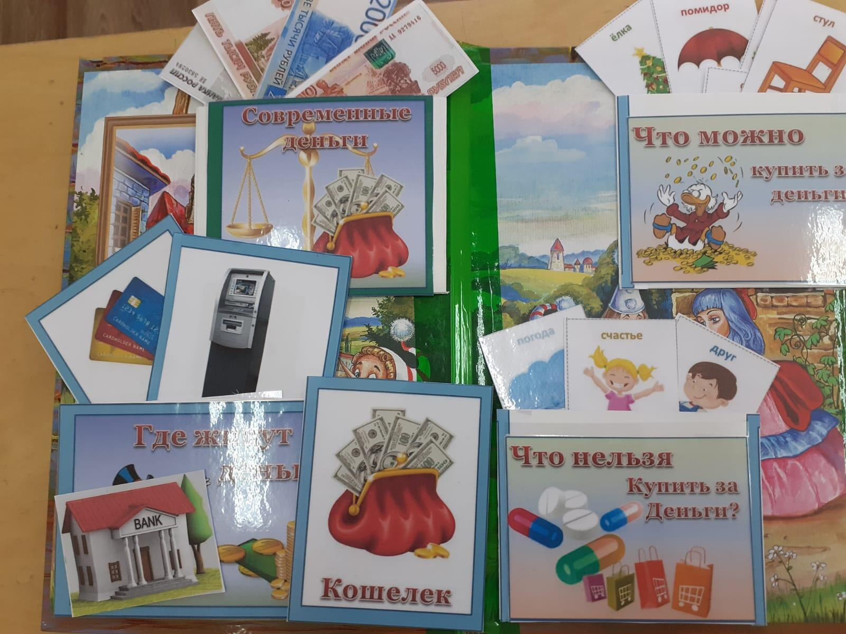
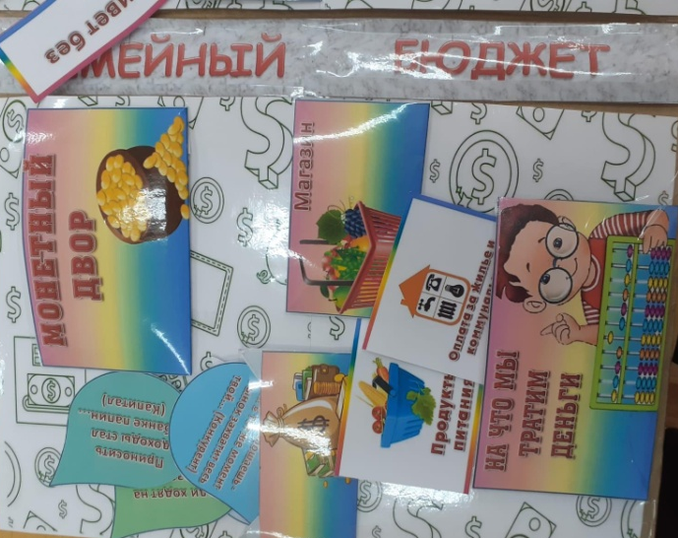
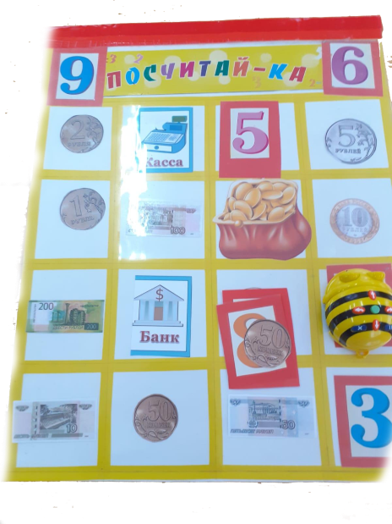
Сюжетно-ролевые игры: «Банк», «Супермаркет», «Семья», «Парикмахерская», «Больница». Дидактическая игра «Доходы-расходы», Лэпбук на тему «Семейный бюджет», программируемый мини-робот «Умная пчела» (СТЕМ образование), различные развивающие альбомы по теме финансовой грамотности.
Пополнение образовательной среды,
организация условий для сюжетно-ролевых игр

Slide 10
Таким образом: дополнительная
образовательная деятельность
по финансовой грамотности
помогает создать условия
для финансового просвещения
и воспитания
детей старшего дошкольного возраста

